Slide 1

푸른 하늘 도서관
3조
김민호 김예린 이한빈 현주홍

Slide 2
목차
1. 주제 선정
2. 개발 일정
3. 개발 환경
4. 역할 분담
5. 기능 소개
6. 시연

Slide 3
주제선정
본 프로젝트는 코로나 시대로 대면 이용이 불편해진 상황을 탈피하고자 비대면 시대에 적응하기 위해 개발자 새내기들이 바쁜 현대인들의 금쪽같은 시간을 조금이라도 아끼게 하면서 질 높은 문화생활을 즐겼으면 하는 마음과, 이 시국에도 아이들이 마음의 양식 쌓기를 게을리 하지 않기를 바라는 마음에서 이 세상에 조금이라도 도움이 되기 위한 도서 대여 프로그램이다.

Slide 4
개발일정
주제 선정 및 파트 분배, 주요 기능 구상, 요구사항 분석서 작성
1 주 차
애플리케이션 설계서 작성, DB테이블 작성, 연결
2 주 차

Slide 5
개발환경
OS : Window 10 / DB : Oracle 18c Express Edition
Eclipse
SqlDeveloper
Netbinz
Tool

Slide 6
설계

Slide 7
회원 관리
김민호
도서 관리
김예린
이한빈
도서 등록
현주홍
역할분담

Slide 8
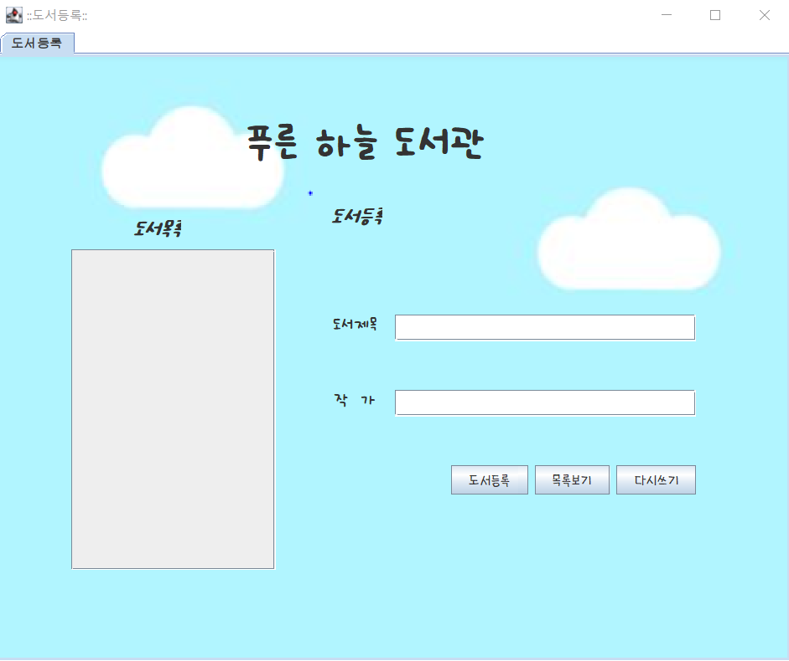
기능소개
도서 등록
도서 목록
도서 등록
목록에 도서 추가
다시 쓰기

Slide 9
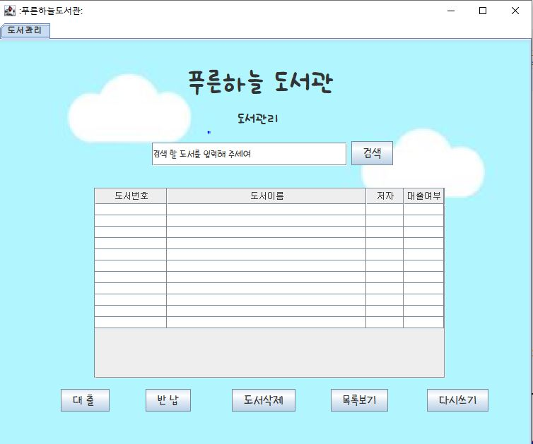
기능소개
도서 관리
도서 검색
대출
반납
도서 삭제
목록 보기
다시 쓰기

Slide 10
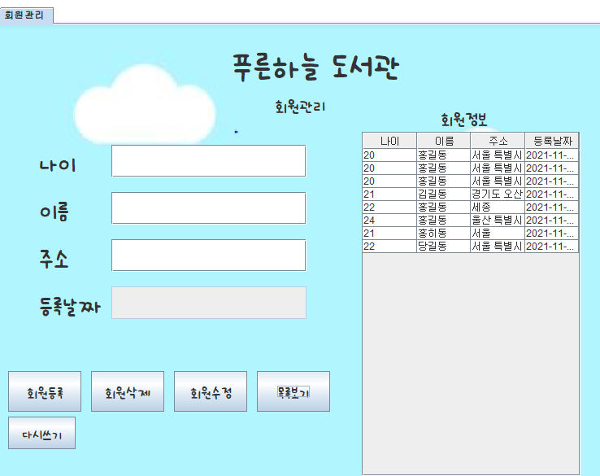
기능소개
회원 관리
회원 등록
회원 삭제
회원 수정
목록 보기
다시 쓰기

Slide 11
끝
감사합니다

